Slide 1
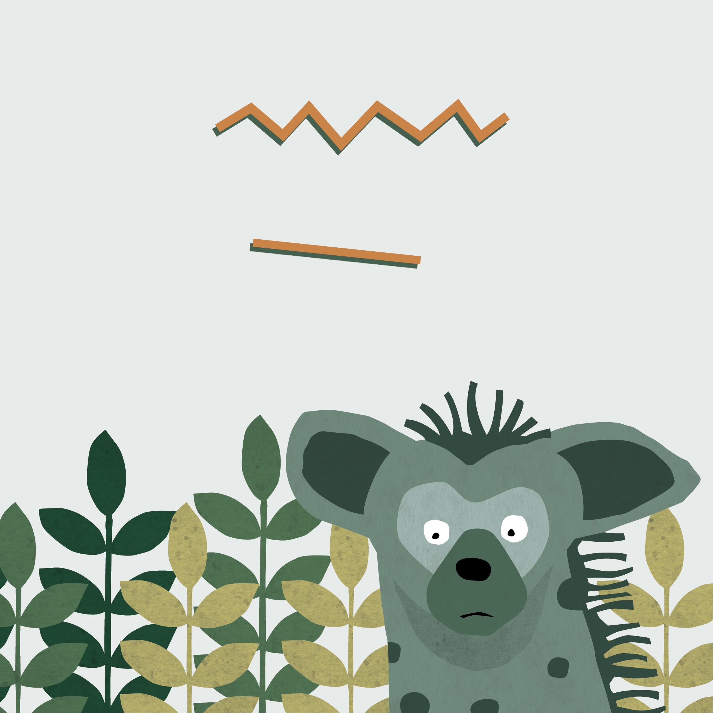
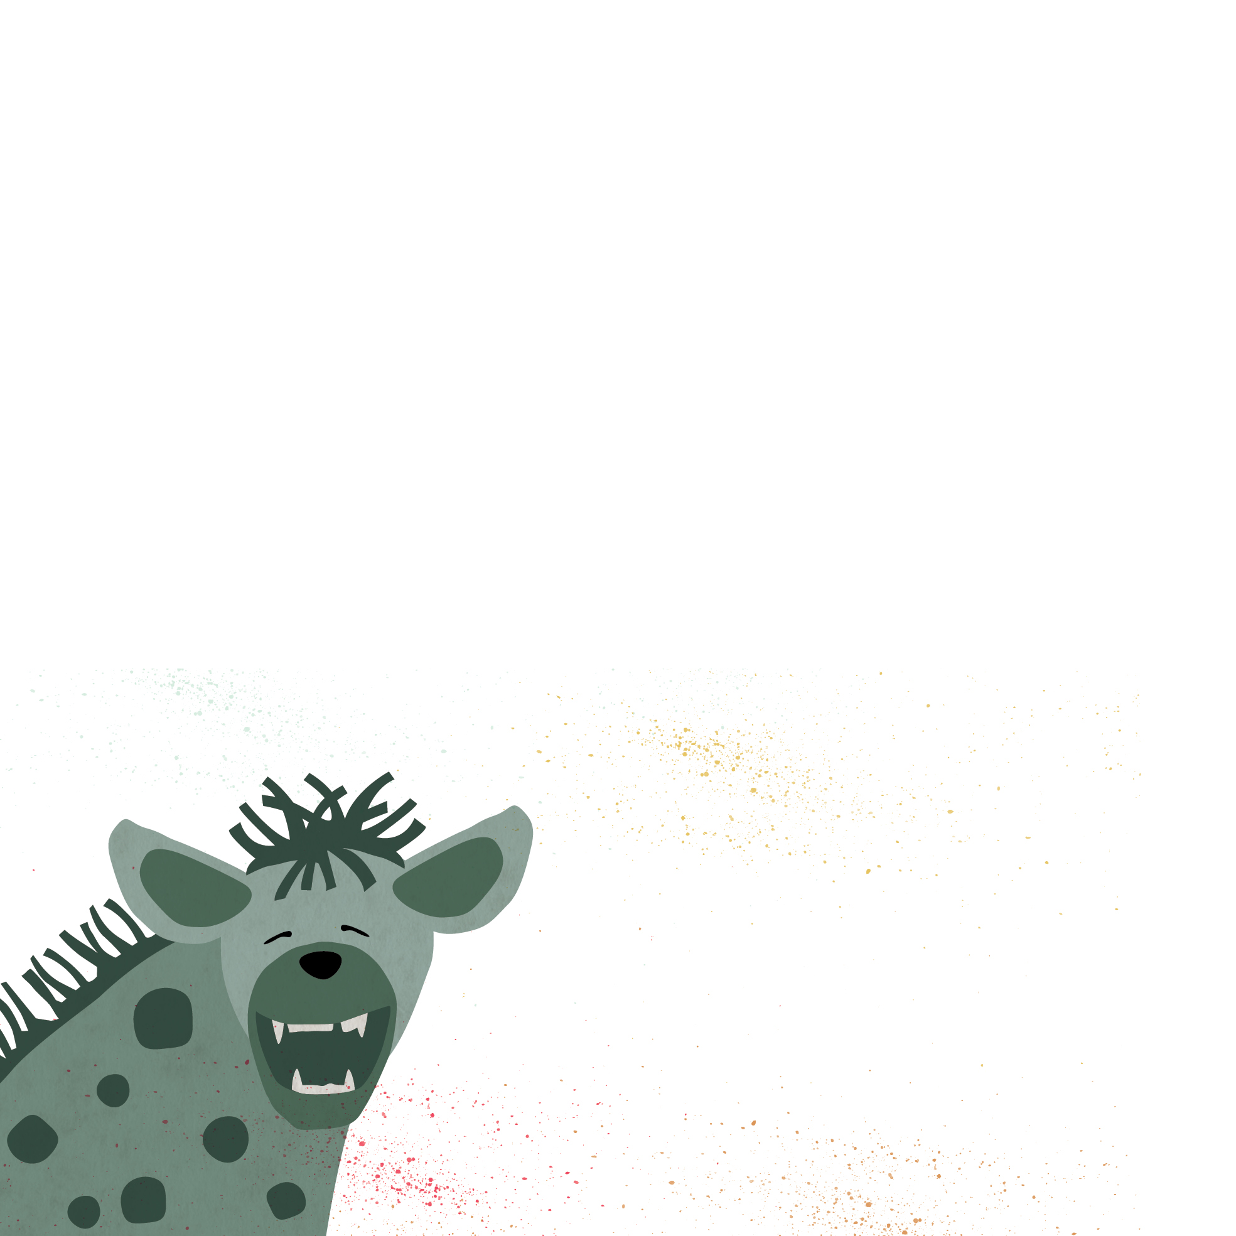
Karen Lilje Michelle Preen Wilna Combrinck
笑不见了

Slide 2
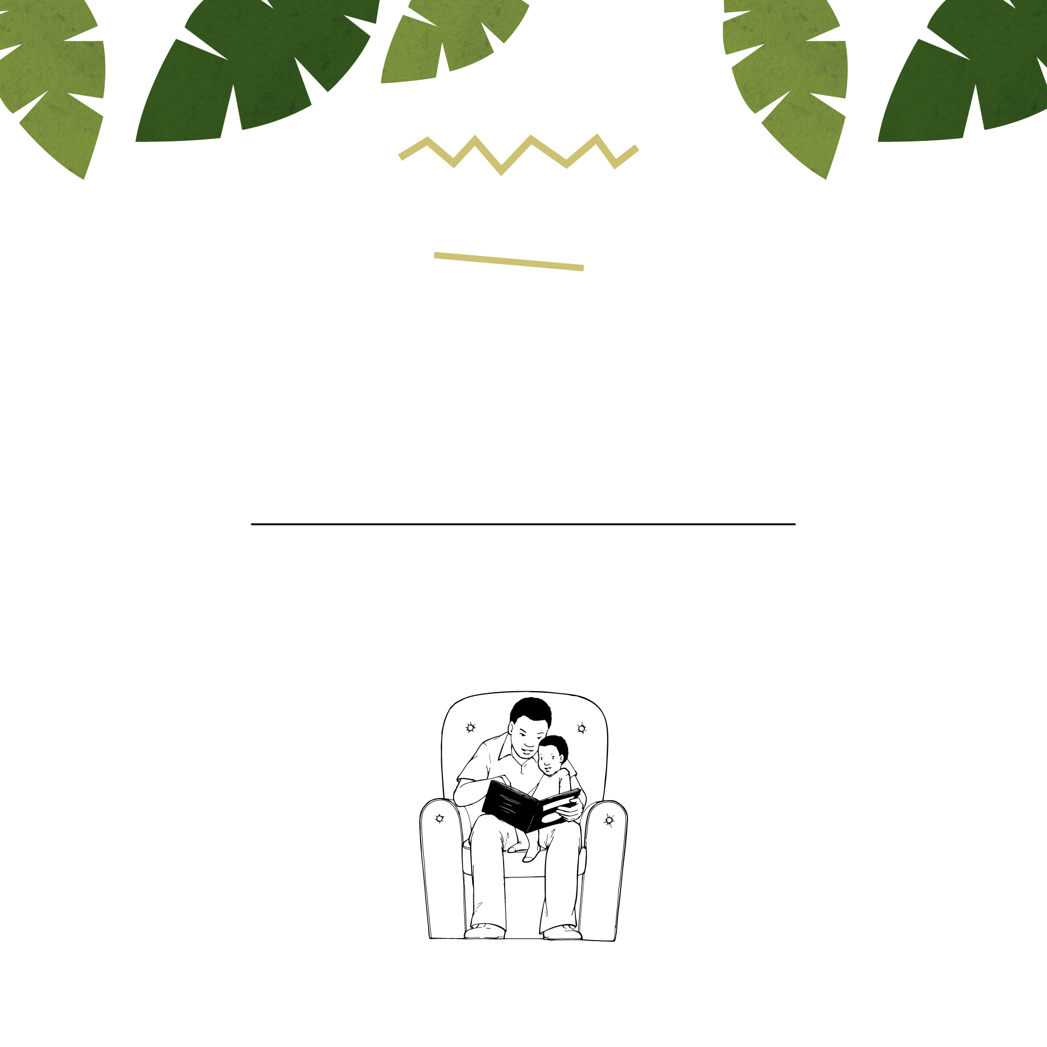
笑不见了
这本书属于

Slide 3


Slide 4

笑不见了
Karen Lilje Michelle Preen Wilna Combrinck

Slide 5
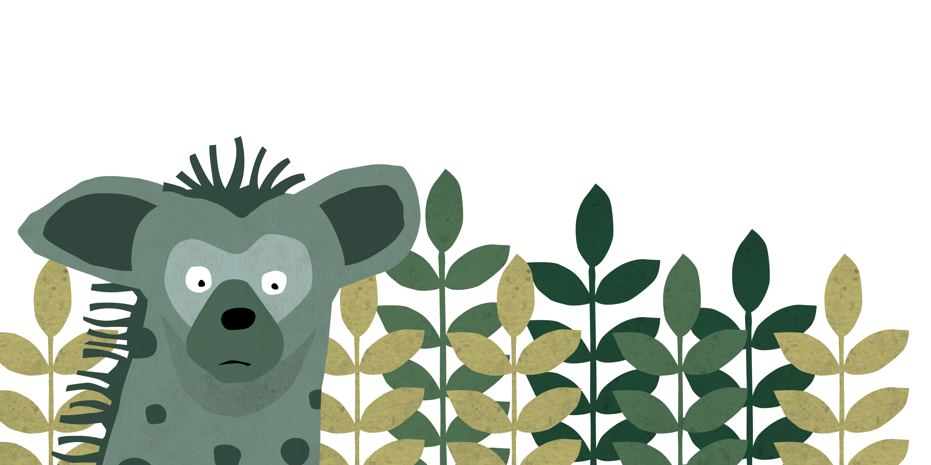
鬣狗点点很伤心。他把笑弄丢了。

Slide 6
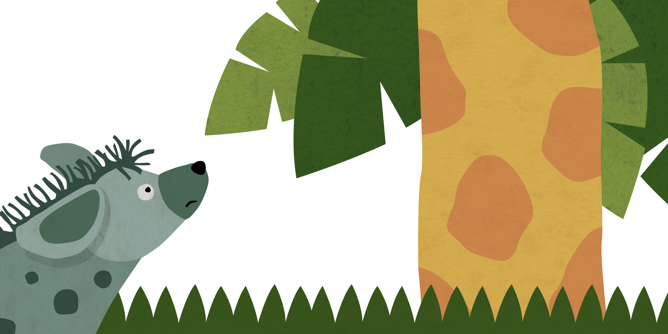
“长颈鹿，可以帮我找找我的笑吗？”
“我在这上面没听到什么笑。”

Slide 7

“河马，可以帮我找找我的笑吗？”
“我在这下面没听到什么笑。”

Slide 8
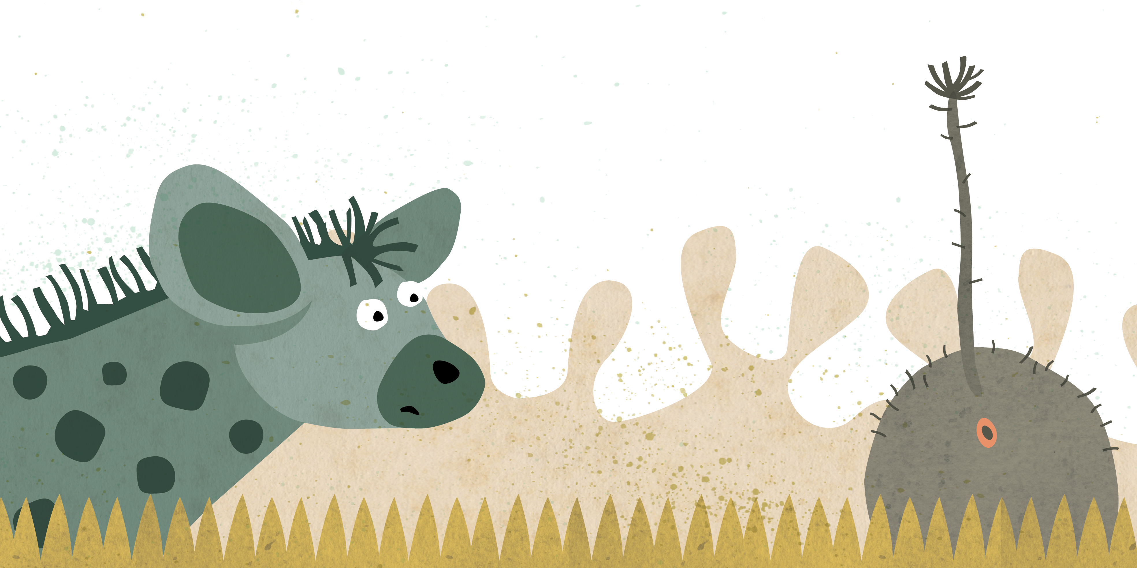
“疣猪，可以帮我找找我的笑吗？”
“我在这儿没听到什么笑。”

Slide 9
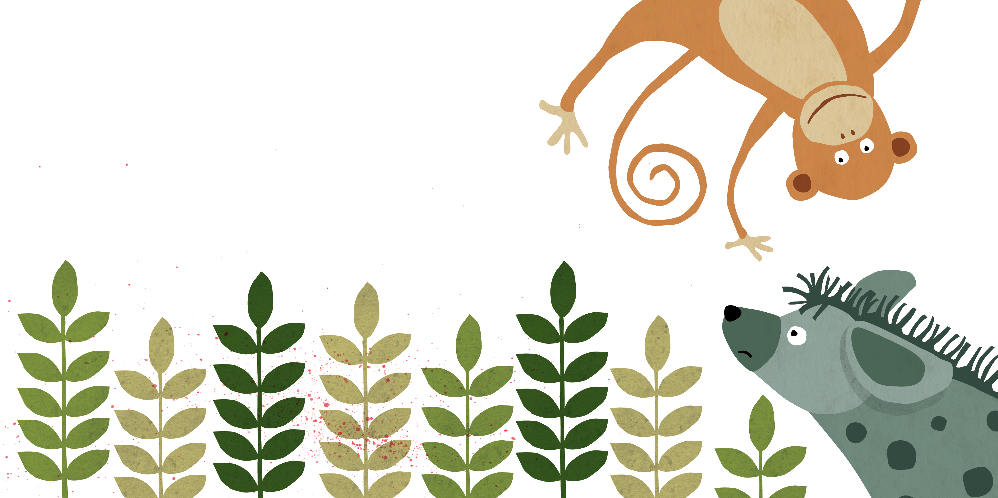
“猴子，可以帮我找找我的笑吗？”
“你怎么把笑弄丢的？”

Slide 10
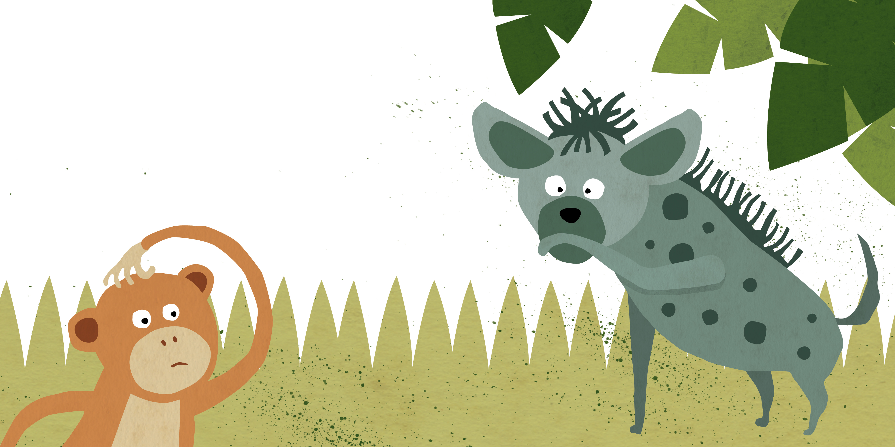
点点说：“当我笑时，我的大牙齿就会露出来。这让大家感到害怕。”
“我因此感到难过，我的笑也不见了。”

Slide 11
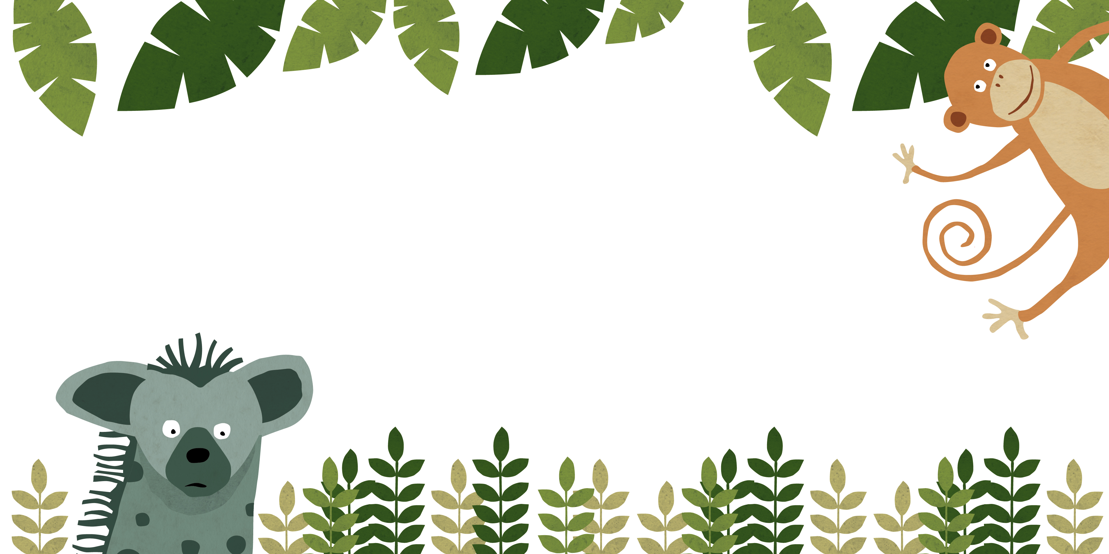
“我找了所有地方，也没找到。”
“因为你找错了地方。”

Slide 12
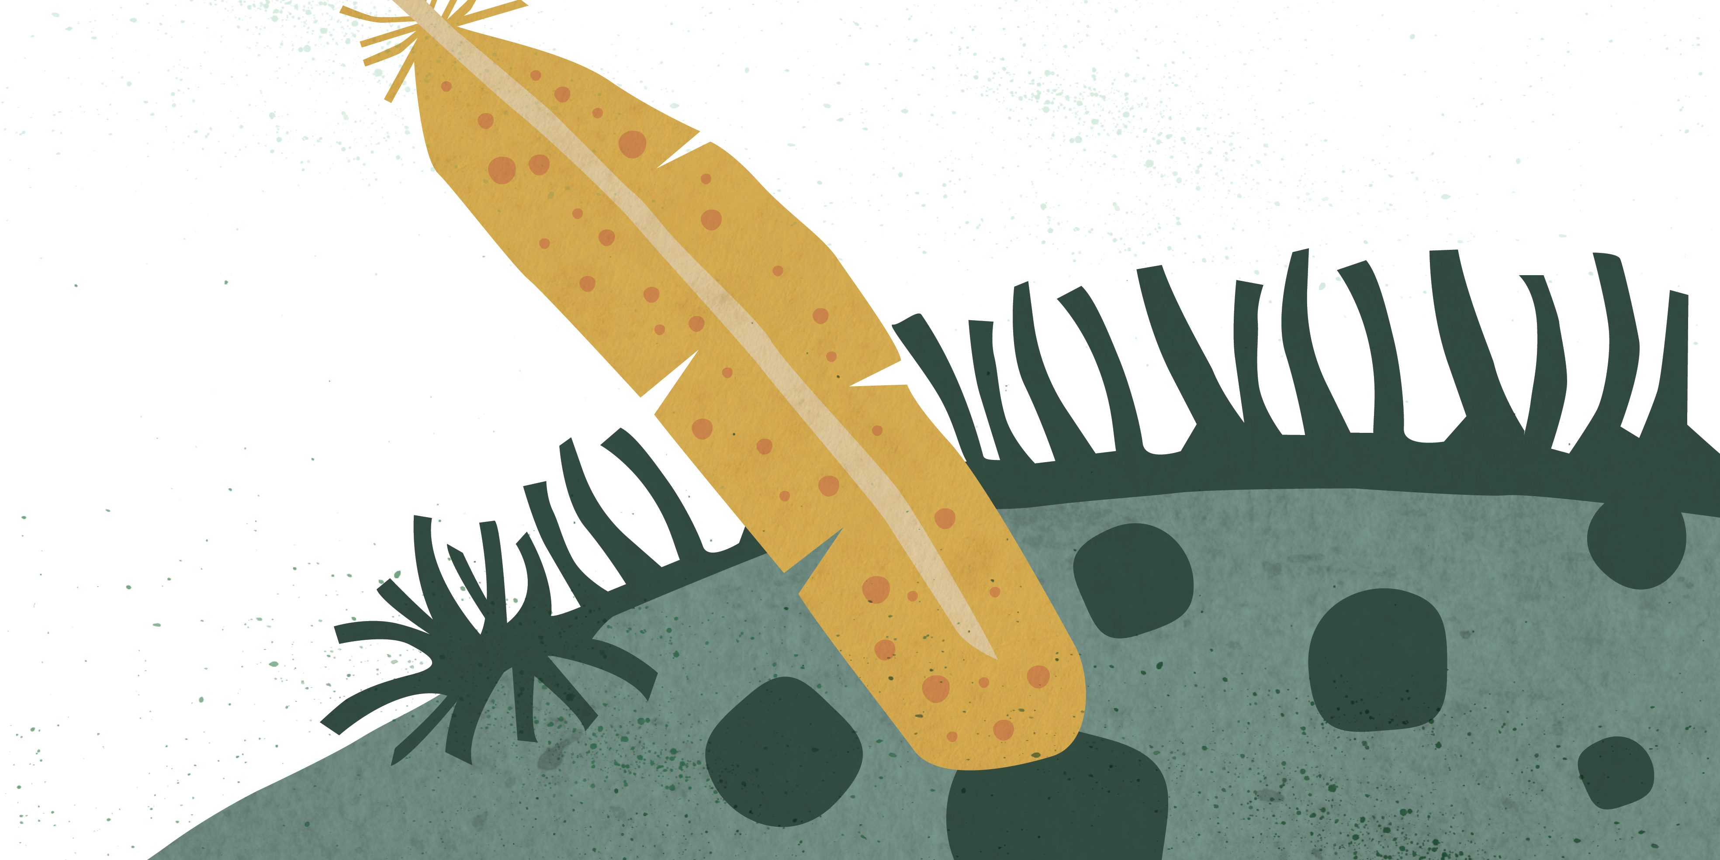
然后她开始给点点挠痒痒。
猴子从树梢上跳下来，捡起一根羽毛。

Slide 13
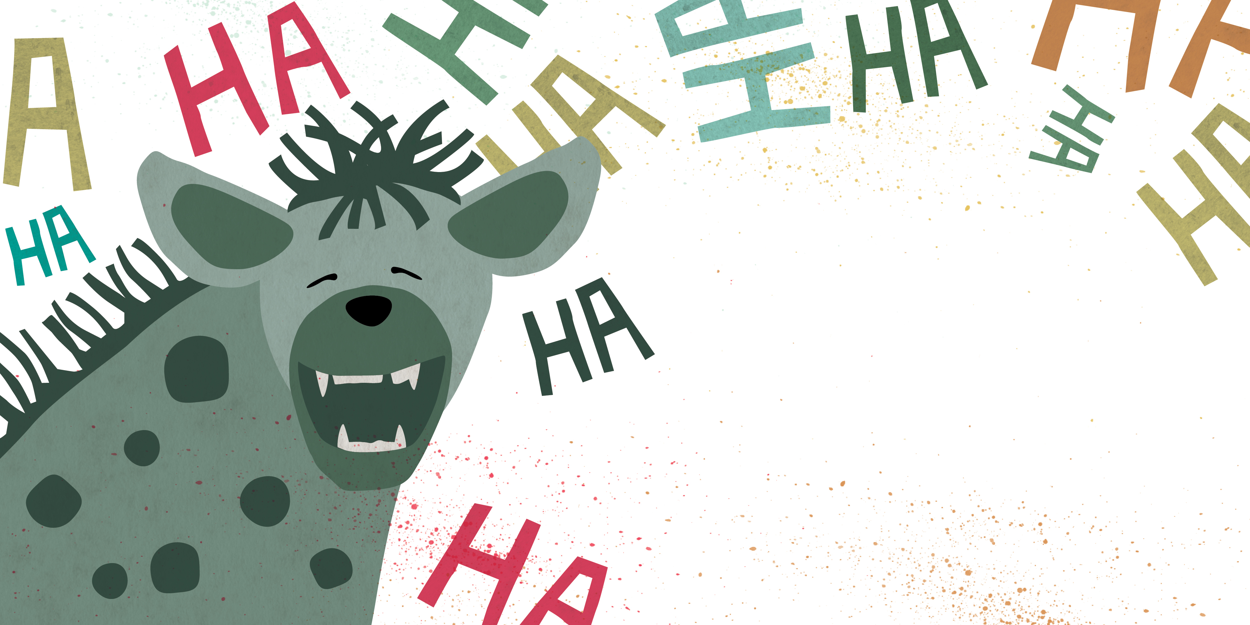
慢慢地，点点开始微笑，然后发出大大的笑声。
他笑呀笑，最后在地上打起滚来。

Slide 14
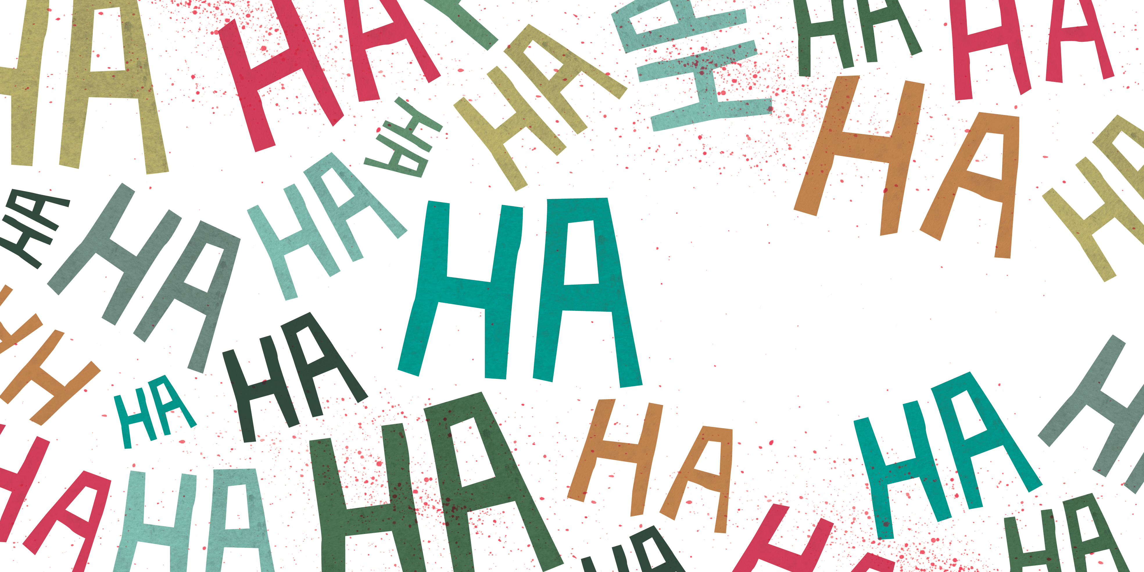
其他动物们也笑起来。

Slide 15
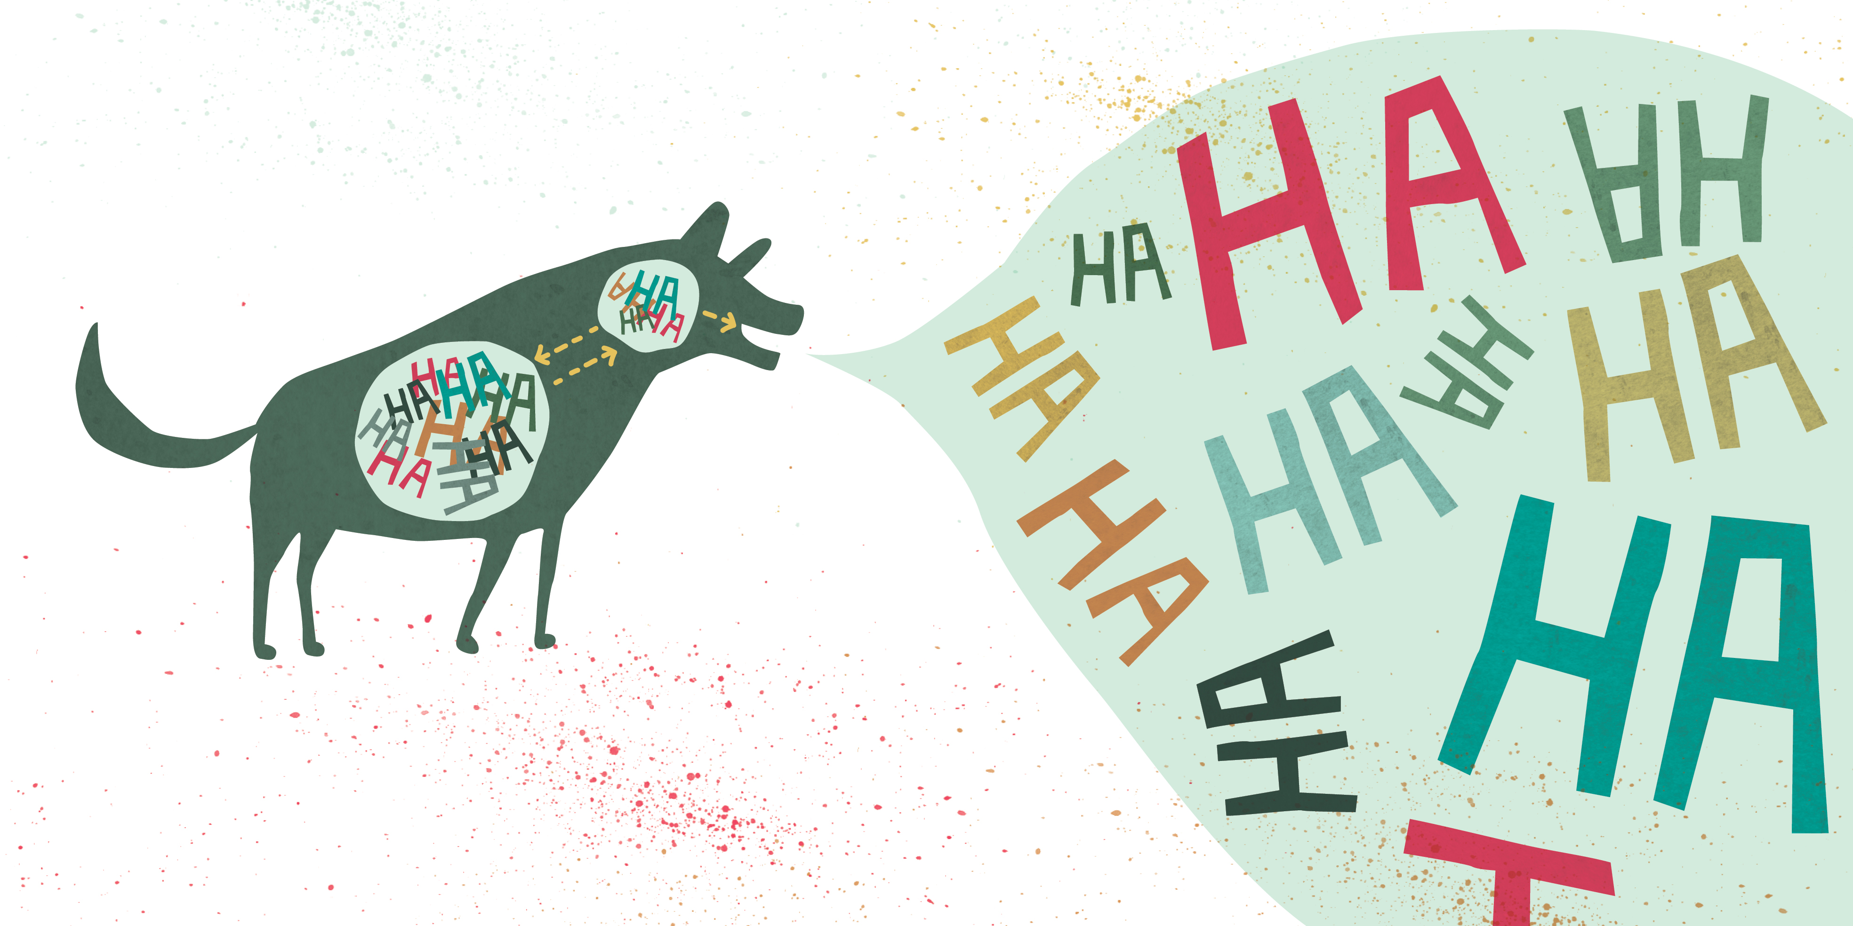
“你在哪儿找到他的笑的？”其他动物问。
“他的笑一直在他身上。我只是让他开心，然后笑就出现了。”

Slide 16
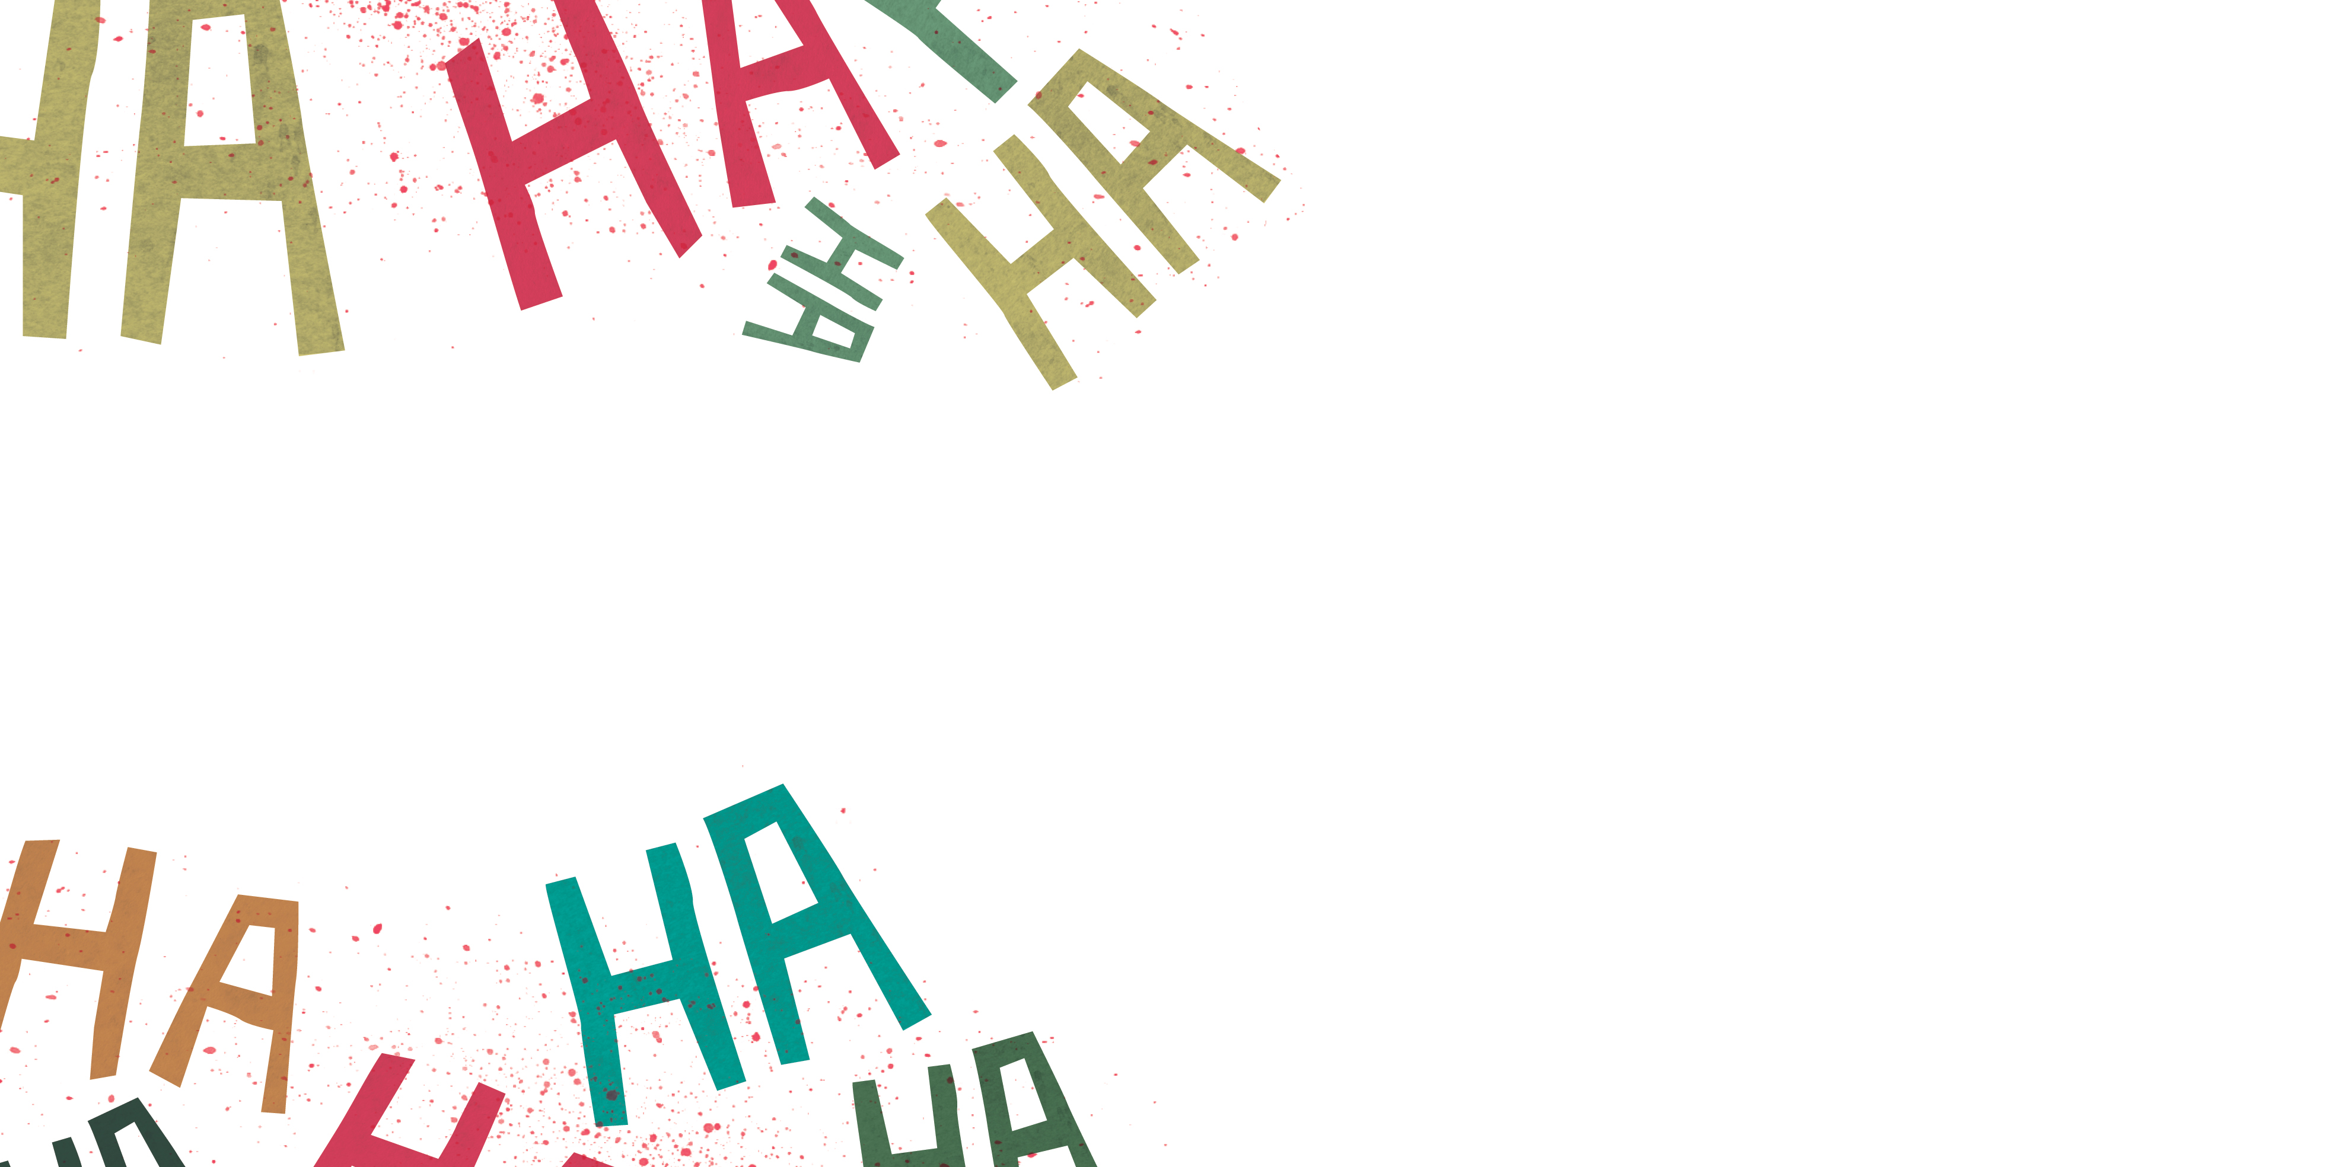
其他动物们笑呀笑，它们的牙齿也露了出来。
“我再也不会弄丢我的笑了。”开心的鬣狗点点说。

